Slide 1
Тема 1. Характеристика некоммерческой сферы
1. Понятие некоммерческой сферы
2. Организационно-правовые формы некоммерческих организации

Slide 2
1. Понятие некоммерческой сферы
Некоммерческий сектор, призванный реализовывать социальные, культурные, благотворительные цели, играет крайне важную роль в рыночной экономике. Резкое повышение значения некоммерческой сферы для развития национальной экономики требует переоценки всего традиционно сложившегося подхода к ее месту и роли в системе хозяйствования.

Slide 3
На протяжении длительного времени российская экономическая наука подразделяла национальное хозяйство на производственную и непроизводственную сферы, исходя из процессов создания, распределения и перераспределения национального дохода. К непроизводственной сфере относили такие отрасли как
«культура и искусство»,
«наука и научное обслуживание»,
«здравоохранение»,
«социальное обеспечение» и т.д.

Slide 4
Термин «непроизводственный» объяснялся тем, что данная сфера не только не возмещает использованные фонды, но и не производит имеющую самостоятельное движение продукцию.
«Производительная» сфера занимается созданием различного рода благ,
- материальных
- нематериальных
Под производством нематериальных благ чаще всего подразумевается процесс создания духовных, интеллектуальных, культурных и иных ценностей, направленных на сохранение и расширение образовательного, трудового потенциала общества, формирование условий всестороннего развития личности, воздействие на общественное сознание.

Slide 5
Согласно ГК РФ, к коммерческому сектору относятся различного рода предприятия, основной целью которых является получение прибыли.
Некоммерческая сфера, наоборот, объединяет организации, которые не рассматривают в качестве основной цели своей деятельности извлечение прибыли и не распределяют полученную прибыль между участниками.
Их работа направлена на достижение культурных, образовательных, научных, благотворительных и иных общественно-полезных целей.

Slide 6
Разнообразные цели деятельности некоммерческих организаций В.Э. Гордин объединяет в одну задачу роста «социального капитала общества».
Под «социальным капиталом» подразумевается такая «система общественных взаимоотношений, которая предполагает разнообразные формы взаимопомощи и сотрудничества членов отдельных социальных общностей».
Вместе с тем, формулировка миссии отнюдь не запрещает некоммерческим организациям заниматься прибыльными направлениями работы, но статус таких организаций требует использования полученной прибыли исключительно на цели развития основной некоммерческой деятельности предприятия.

Slide 7
Кроме того, специфика хозяйственного механизма некоммерческих организаций требует применения особых показателей для оценки эффективности их деятельности. В отличие от прибыльных предприятий анализ эффективности работы некоммерческих организаций носит двойственный характер. Помимо экономической оценки, большое значение придается анализу социальных результатов, которые отражают степень достижения основных целей деятельности некоммерческой организации.

Slide 8
Некоммерческие организации занимают ведущее место во многих странах. Это обусловлено целями их деятельности, направленными на решение важных социальных вопросов в обществе. В России к некоммерческим, согласно ст. 50 части первой ГК РФ и ст. 2 закона РФ «О некоммерческих организациях», относятся государственные и негосударственные организации. Это учреждения, ассоциации, фонды, автономные некоммерческие организации, некоммерческие партнерства, государственные корпорации и т. д.

Slide 9
2. Организационно-правовые формы некоммерческих организаций
Организационно-правовые формы некоммерческих организаций в России крайне разнообразны. Их регулирование осуществляется на основе двух законов РФ – закона РФ «О некоммерческих организациях» (1996 г.) И закона РФ «об общественных объединениях» (1995 г.).
Некоммерческие организации в России могут существовать в организационно-правовой форме учреждения, фонда, автономной некоммерческой организации, некоммерческого партнерства, ассоциации (союза), государственной корпорации, общественной организации, общественного движения и др.

Slide 10
УЧРЕЖДЕНИЕ
Значительную часть некоммерческих организаций в некоммерческой сфере составляют учреждения. Особенность учреждения состоит в том, что оно не является собственником своего имущества и владеет им на праве оперативного управления. Собственником имущества выступает учредитель (государство, профсоюзы и т.д.), который контролирует сохранность переданного учреждению имущества. Учреждение не имеет право совершать какие-либо операции с данным имуществом без согласования с собственником.

Slide 11
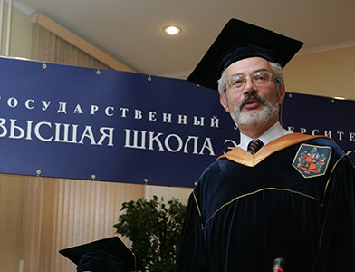
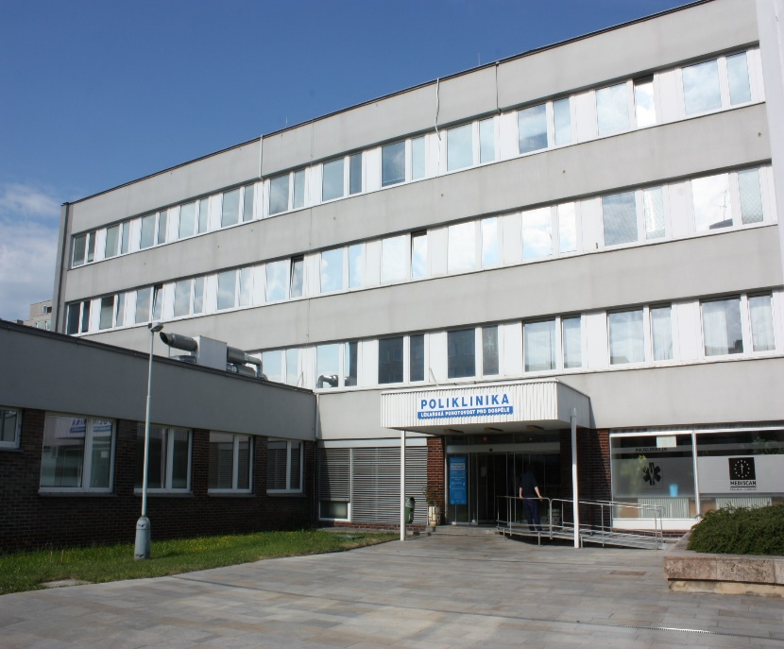
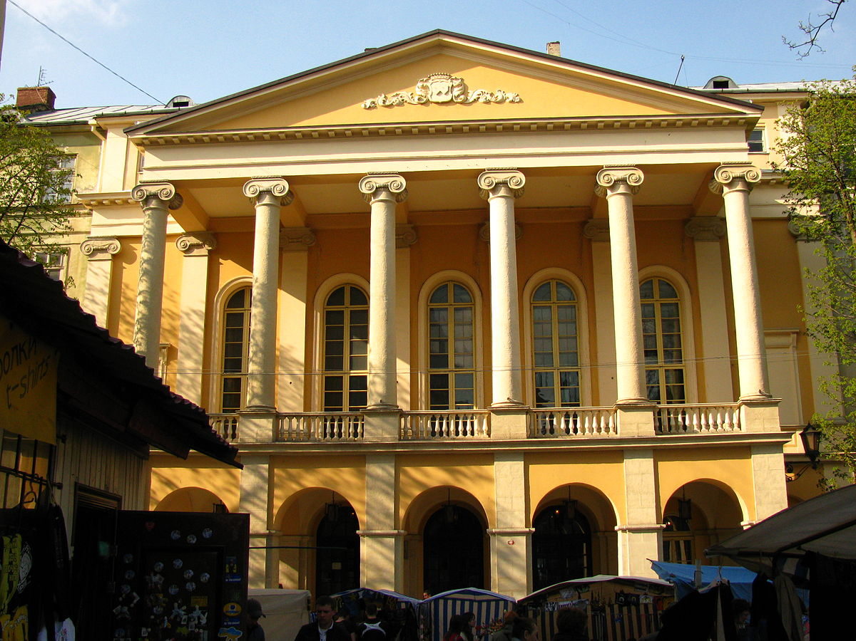
Учредитель в свою очередь обязан в полном или частичном объеме финансировать деятельность учреждения (государственные учреждения финансируются из соответствующих бюджетов). Кроме того, учредитель несет субсидиарную ответственность по долгам учреждения (в случае неуплаты долгов, кредиторы имеют право выставить счета учредителю учреждения). В России в форме учреждения действуют большинство вузов, организаций культуры, медицинских организаций.

Slide 12
ФОНД
Фонд может учреждаться физическими и юридическими лицами на основе добровольных имущественных взносов для некоммерческих целей. В отличие от учреждения, которое владеет имуществом на правах оперативного управления и не несет полную ответственность по своим долгам, фонд является собственником своего имущества и полностью отвечает по своим обязательствам. Фонд имеет право активно заниматься предпринимательской деятельностью и выступает в большинстве случаев как финансовый институт (размещает средства на счетах банков, страховых компаний, в ценные бумаги). Обязательным органом управления фонда является попечительский совет, который осуществляет надзор за деятельностью фонда, расходованием финансовых средств.

Slide 13
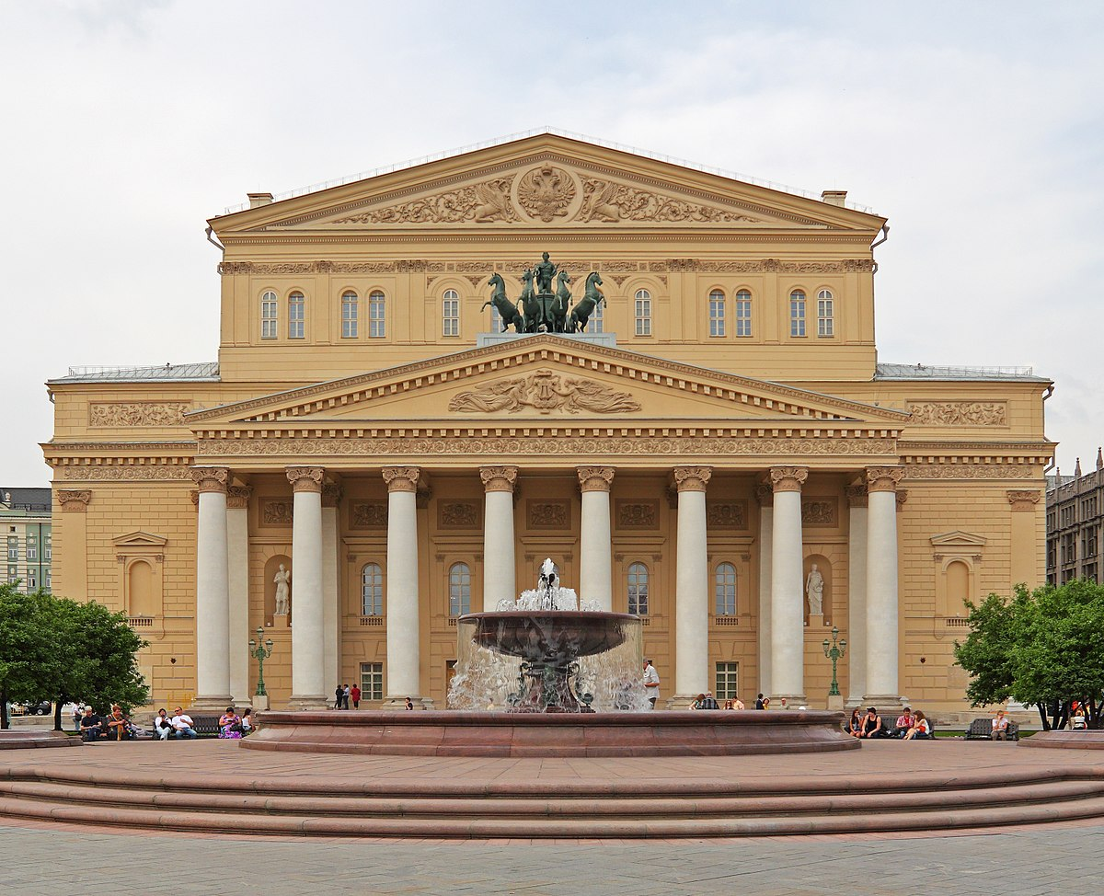


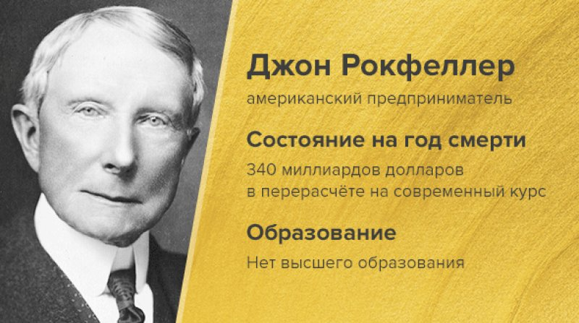
Виды фондов
Частные фонды – фонды, учрежденные за счет средств одного или нескольких частных лиц.
Корпоративные фонды – фонды, учрежденные одной или несколькими компаниями в некоммерческих целях (благотворительных, культурных, образовательных).

Slide 14



Общественные фонды (фонды местных сообществ – community foundations) – это фонды, образованные за счет средств местных сообществ (города, региона) для поддержки благотворительной, общественной деятельности на своей территории через выдачу грантов, а также через консультирование и иную помощь.
Государственные фонды – это фонды, учрежденные государственными органами власти для решения социальных проблем и задач. К государственным фондам относятся бюджетные и внебюджетные фонды.

Slide 15
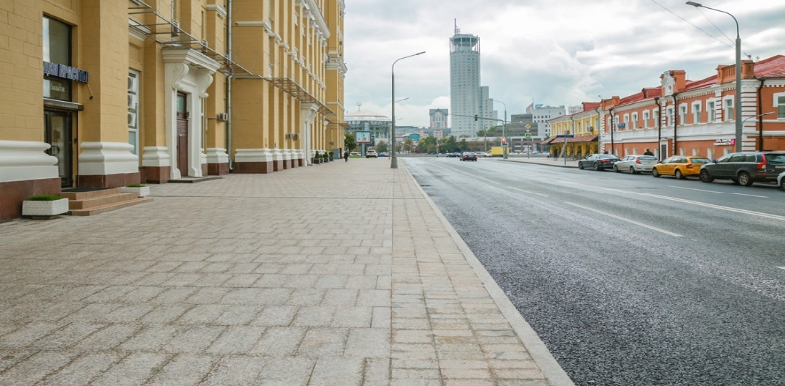
Автономная некоммерческая организация
Автономная некоммерческая организация создается так же, как и фонд, физическими и юридическими лицами на основе добровольных имущественных взносов.
Однако автономная некоммерческая организация специализируется исключительно на предоставлении платных услуг в области образования, культуры, науки и т.д.
Автономная некоммерческая организация может оказывать как некоммерческие, так и предпринимательские услуги, которые на практике подчас сложно разграничить. Автономная некоммерческая организация является очень популярной формой, так как она позволяет получать высокие доходы от оказания услуг, при этом имея льготный налоговый статус.

Slide 16

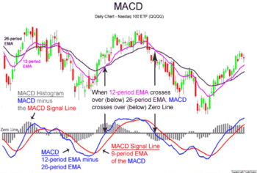
Некоммерческое партнерство
Некоммерческое партнерство создается физическими и юридическими лицами для содействия входящим в него членам в деятельности, направленной на достижение общественных благ.
Финансовой базой некоммерческого партнерства являются первоначальные взносы учредителей, регулярные членские взносы и доходы от предпринимательской деятельности. В ответ на членские взносы члены получают право на пользование услугами некоммерческого партнерства.

Slide 17
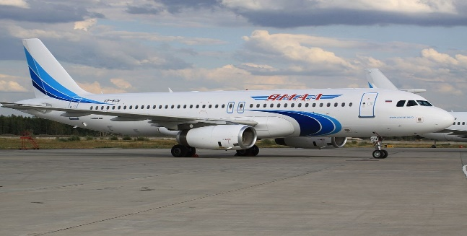
Ассоциация (союз). Ассоциации (союзы) являются объединениями исключительно юридических лиц, как коммерческих, так и некоммерческих. Коммерческие организации создают такие объединения для координации их предпринимательской деятельности, а также представления и защиты общих имущественных интересов.
Некоммерческие организации могут учреждать ассоциации (союзы) также для защиты общих имущественных интересов и различных некоммерческих целей. Имущество ассоциации формируется за счет взносов учредителей и регулярных членских взносов.
Характерным признаком ассоциаций (союзов), в отличие от других форм некоммерческих организаций, является запрет на ведение предпринимательской деятельности.

Slide 18

Государственная корпорация
Государственная корпорация учреждается Российской Федерацией на основе имущественного взноса для осуществления различных общественно-полезных функций. В отличие от государственного учреждения, государственная корпорация является собственником своего имущества и полностью отвечает по своим обязательствам всем своим имуществом.
Эта форма некоммерческих организаций является новой, введенной в действие только в 1999 г., Но уже получившей распространение. Одним из примеров государственной корпорации является корпорация по управлению накопительной частью пенсий населения.

Slide 19


Общественная организация
Общественная организация создается гражданами и общественными объединениями, имеющими статус юридического лица, в добровольном порядке для защиты общих интересов и достижения совместных целей. Общественная организация может регистрироваться и приобретать права юридического лица, либо функционировать без государственной регистрации и приобретения прав юридического лица. Деятельность общественной организации основана на системе членства, которая предполагает документальное оформление прав и обязанностей членов, регулярную уплату установленных членских взносов и др.

Slide 20
Спасибо за внимание!

